Slide 1
«Родина моя – Россия»
Художественная выставка Надежды Кириленко в честь Дня народного единства

Slide 2
Крымская художница Надежда Кириленко в 1987 году закончила КХУ им. Н.С. Самокиша.
В 2012 году окончила Крымский институт информационно-полиграфических технологий Украинской академии печати.
Преподаватель рисунка, живописи и композиции Симферопольской детской художественной школы с 2007 года. С 2019 года заместитель директора по методической работе.
Кириленко Надежда Викторовна имеет позитивную динамику профессионального развития. Является членом Международного союза педагогов-художников, членом Союза художников России, Заслуженный работник культуры.
Принимает участие в городских художественных выставках: в Художественном музее биеннале камерной акварели, в Центруме «Женщины о лете», «Страна чудес и волшебства» в Крымской республиканской универсальной научной библиотеке им. И.Я. Франко, в Доме Профсоюзов к Международному женскому дню, в тематических выставках в Центральном Доме художника, в музее истории города Симферополя – персональная выставка в 2022 г., активный участник мастер-классов («Союзное государство – молодым талантам XXI века» по специальности «Изобразительное искусство» для учащихся художественных учебных заведений Беларуси и России г. Москва, мастер-классе по городецкой росписи на Масленицу г. Симферополь.

Slide 3
Сверстала альманахи: 65 лет СДХШ, 75 лет СДХШ, работает над сбором материала и верстает сетевой журнал «Крымская художка», проиллюстрировала свыше 30 книг крымских писателей. Являлась иллюстратором журнала «Литературный детский мир» (2002-2014 г.г.).
Работы находятся в частных коллекциях в Германии, России, в музее истории города Симферополя, в учебных учреждениях.
Круг творческих интересов Надежды достаточно разножанровый и ее произведения выполнены в различных художественных техниках, нынешняя выставка «Родина моя - Россия» представляет собой цикл работ автора за последний год. В основном поездка в Карелию на остров Валаам и по Крыму, это пейзажи – жанр, которому она отдает предпочтение. Именно в нем полнее всего отражается все богатство, сложность и разнообразие внутреннего мира их создателя – серьезного, думающего и тонкого художника. Надежда предпочитает работать на пленэре, стремясь передать впечатления от быстроменяющейся жизни, наполнить их особым смыслом, выстраивая цвето-световое пространство картины с большим темпераментом и внутренней силой. В этих работах, кстати, чувствуется крымская школа живописи, для которой характерна энергичная манера письма, радостная гамма цветов, некоторая незаконченность, этюдность. Акварель, масляные краски, акрил все присутствует в работах. Особое предпочтение, конечно, акварели отдает автор. Творчество Надежды Кириленко еще раз убедительно доказывает, что возможности традиционного изобразительного искусства далеко не исчерпаны…

Slide 4
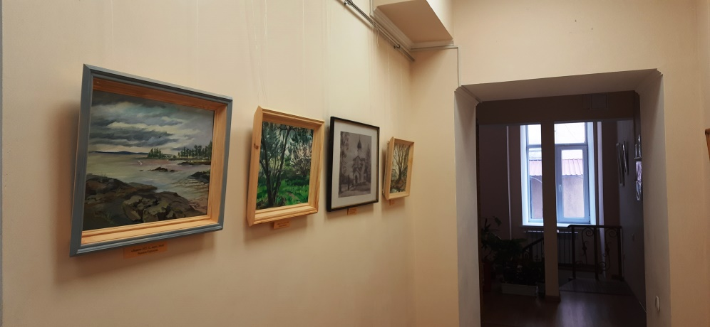
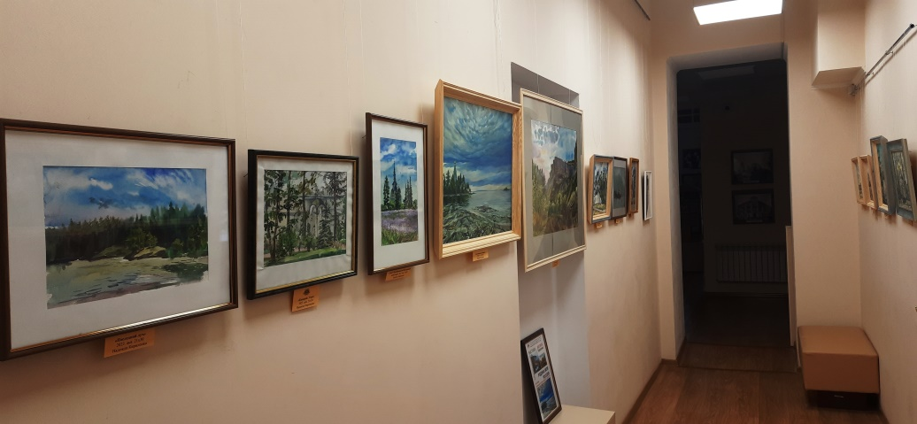
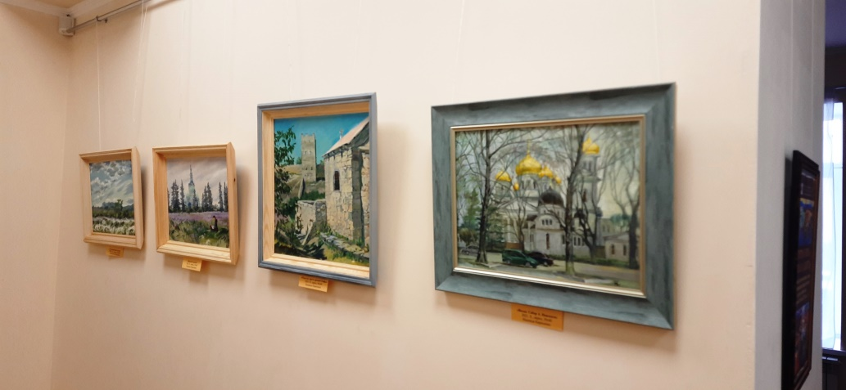
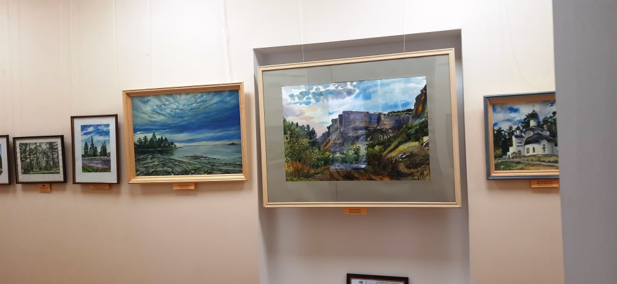
Общий вид выставки

Slide 5
Открытие выставки. День народного единства

Slide 6
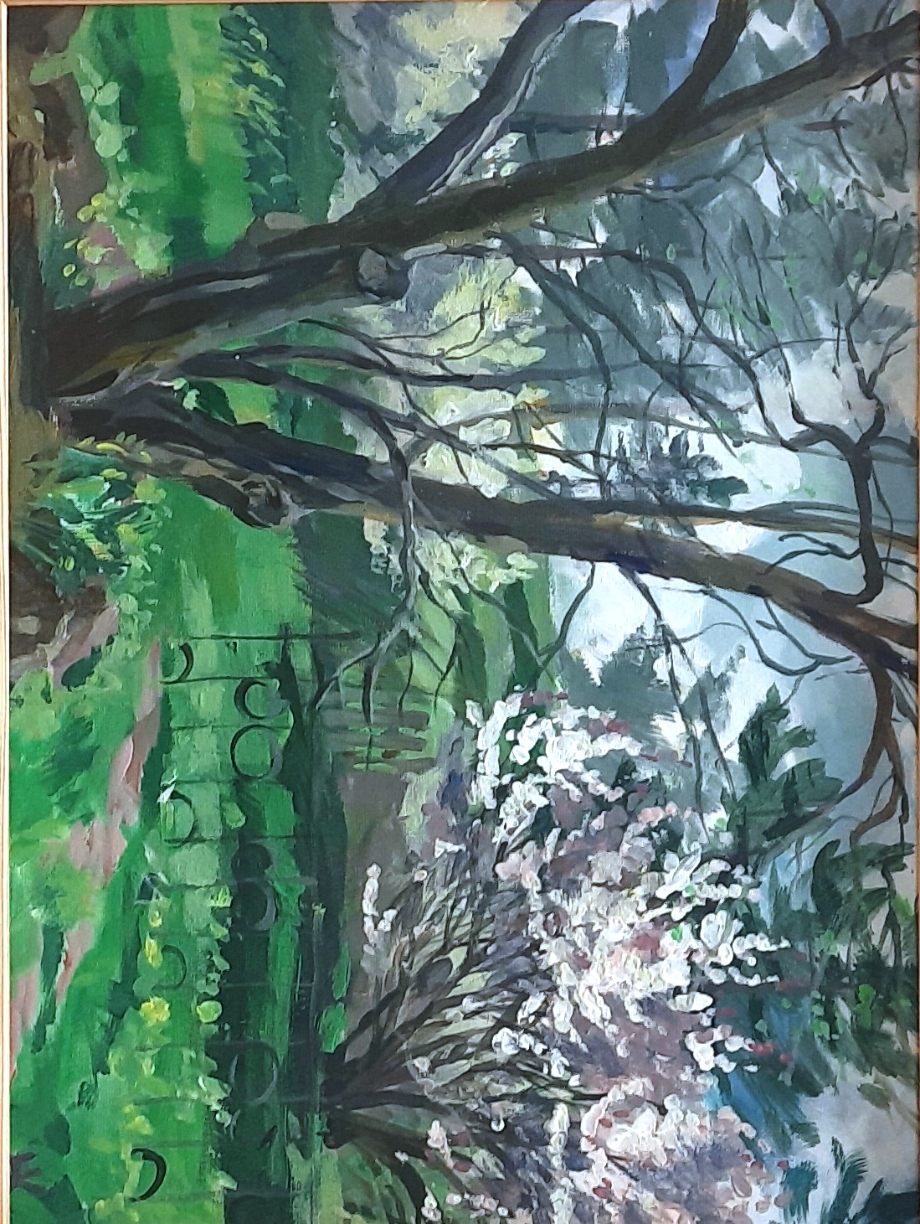
«Айва»
2023. Х., акрил, 30х40

Slide 7
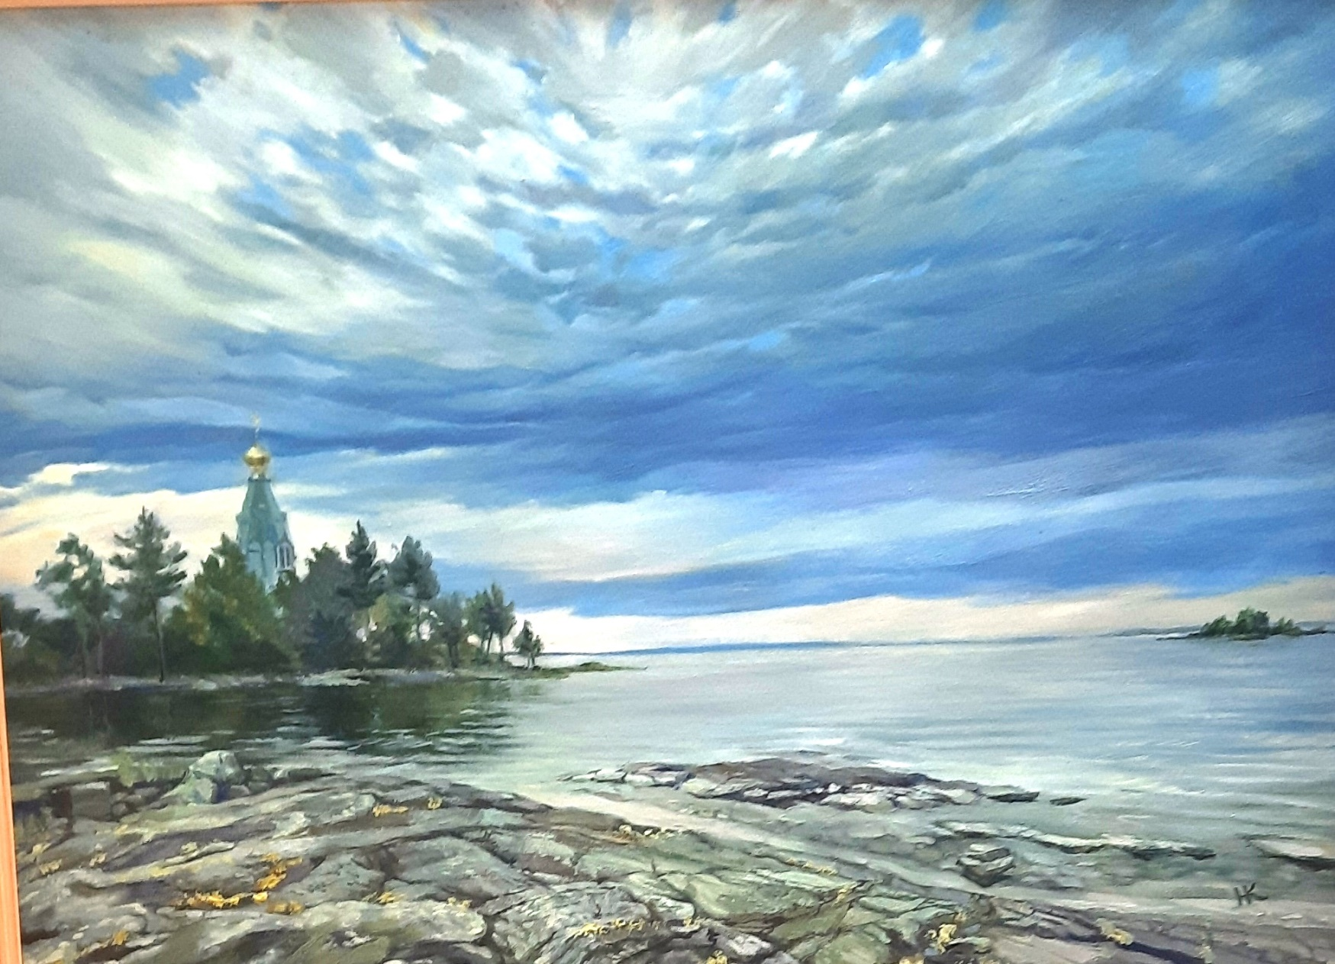
«Благословенный Валаам»
2023. Х., м., 50х70

Slide 8
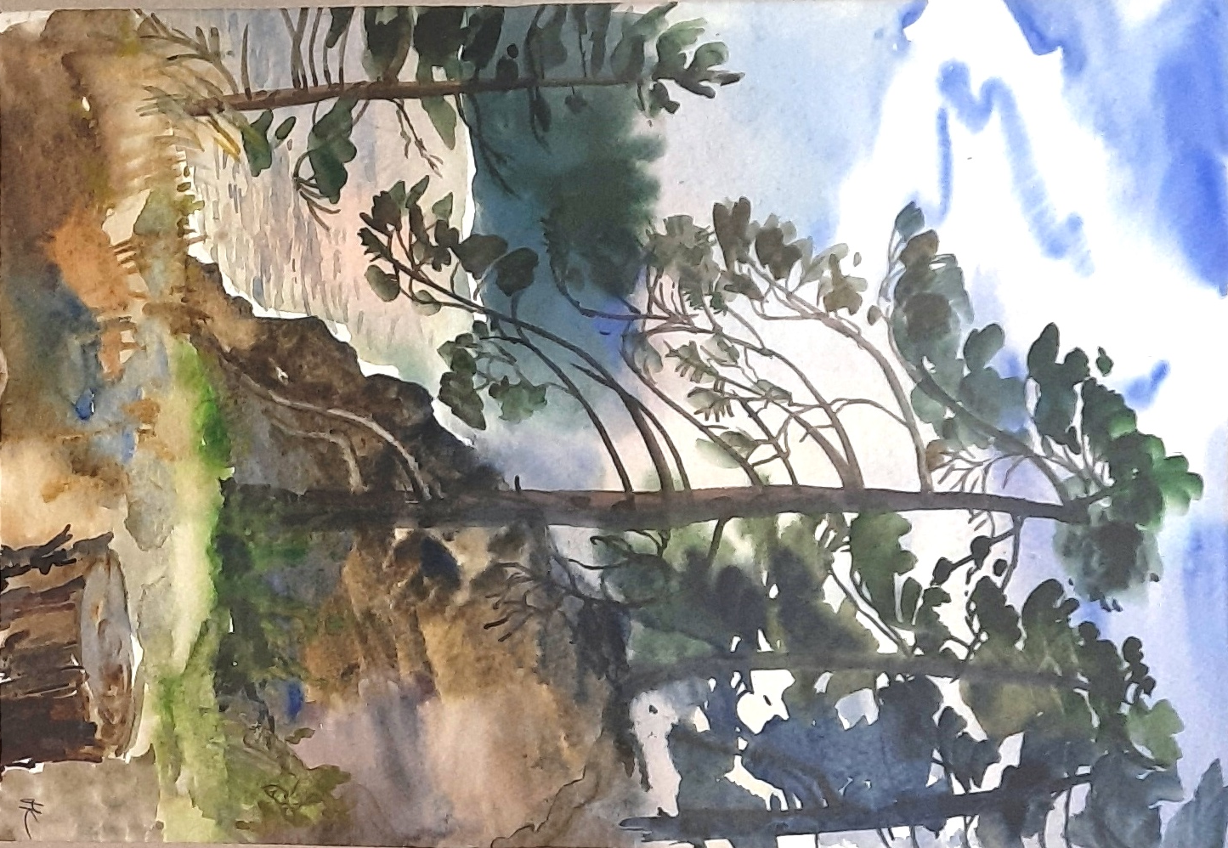
«Валаам»
2023. акв. 21х30

Slide 9
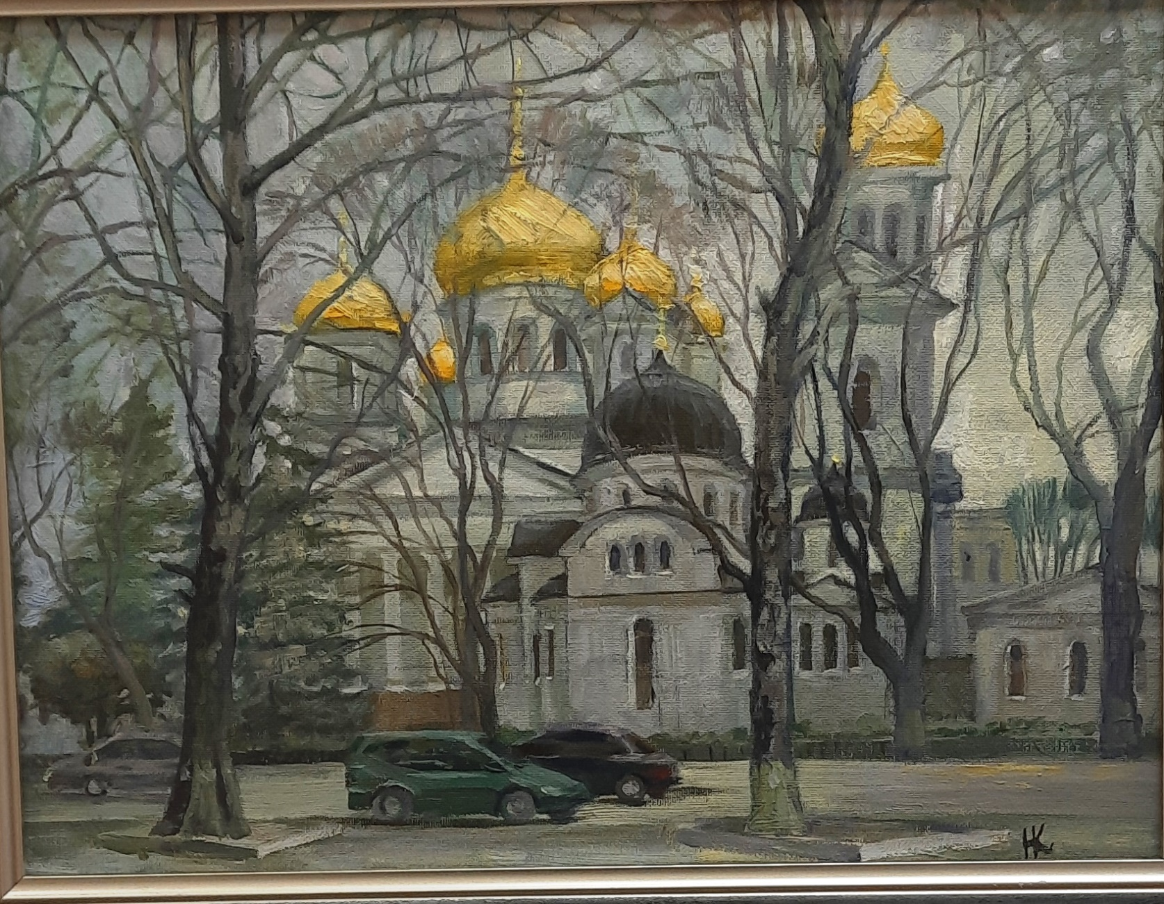
«Весна. Собор А. Невского»
2023. Х., акрил, 30х40

Slide 10
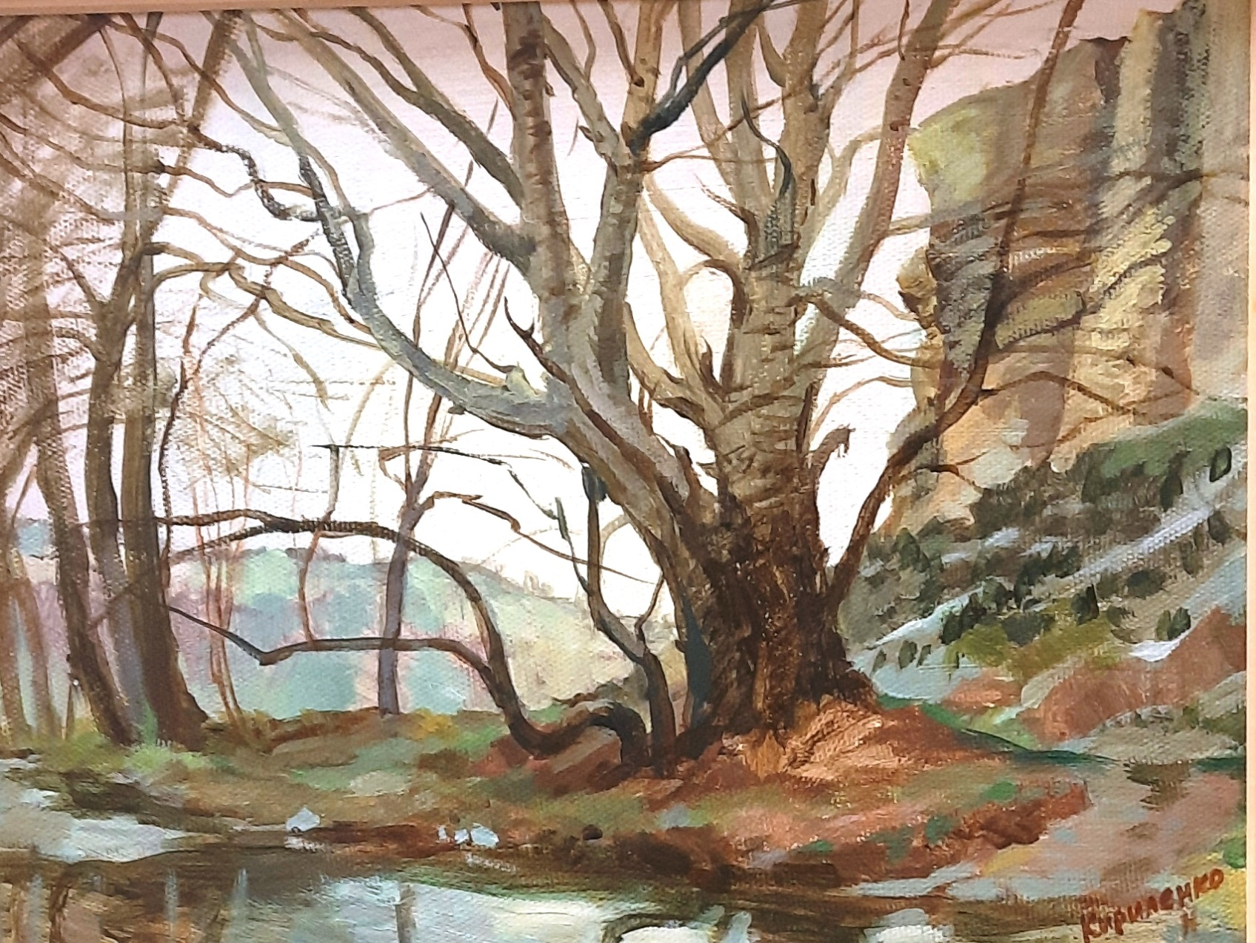
«Качи-Кальон»
2020. Х., акрил, 30х40

Slide 11
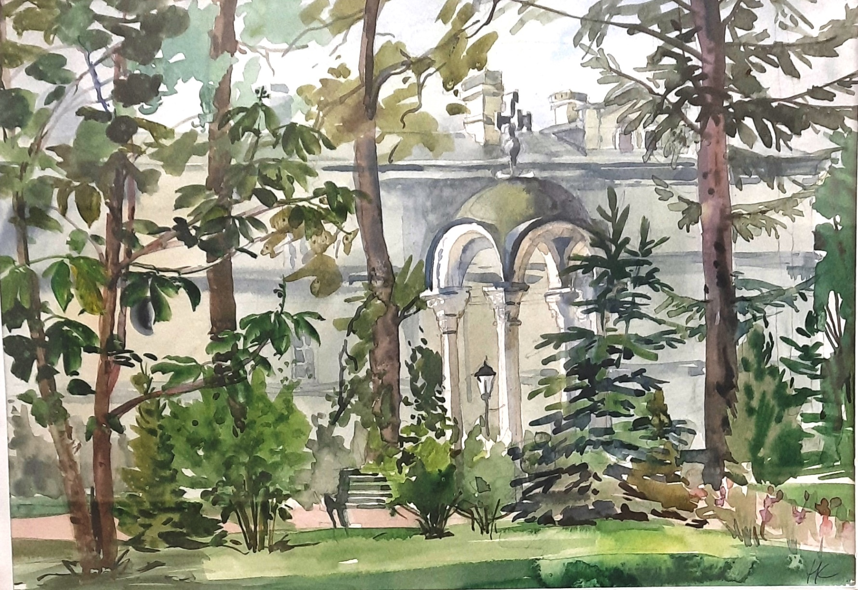
«Киворий. Утро»
2023. акв. 21х30

Slide 12
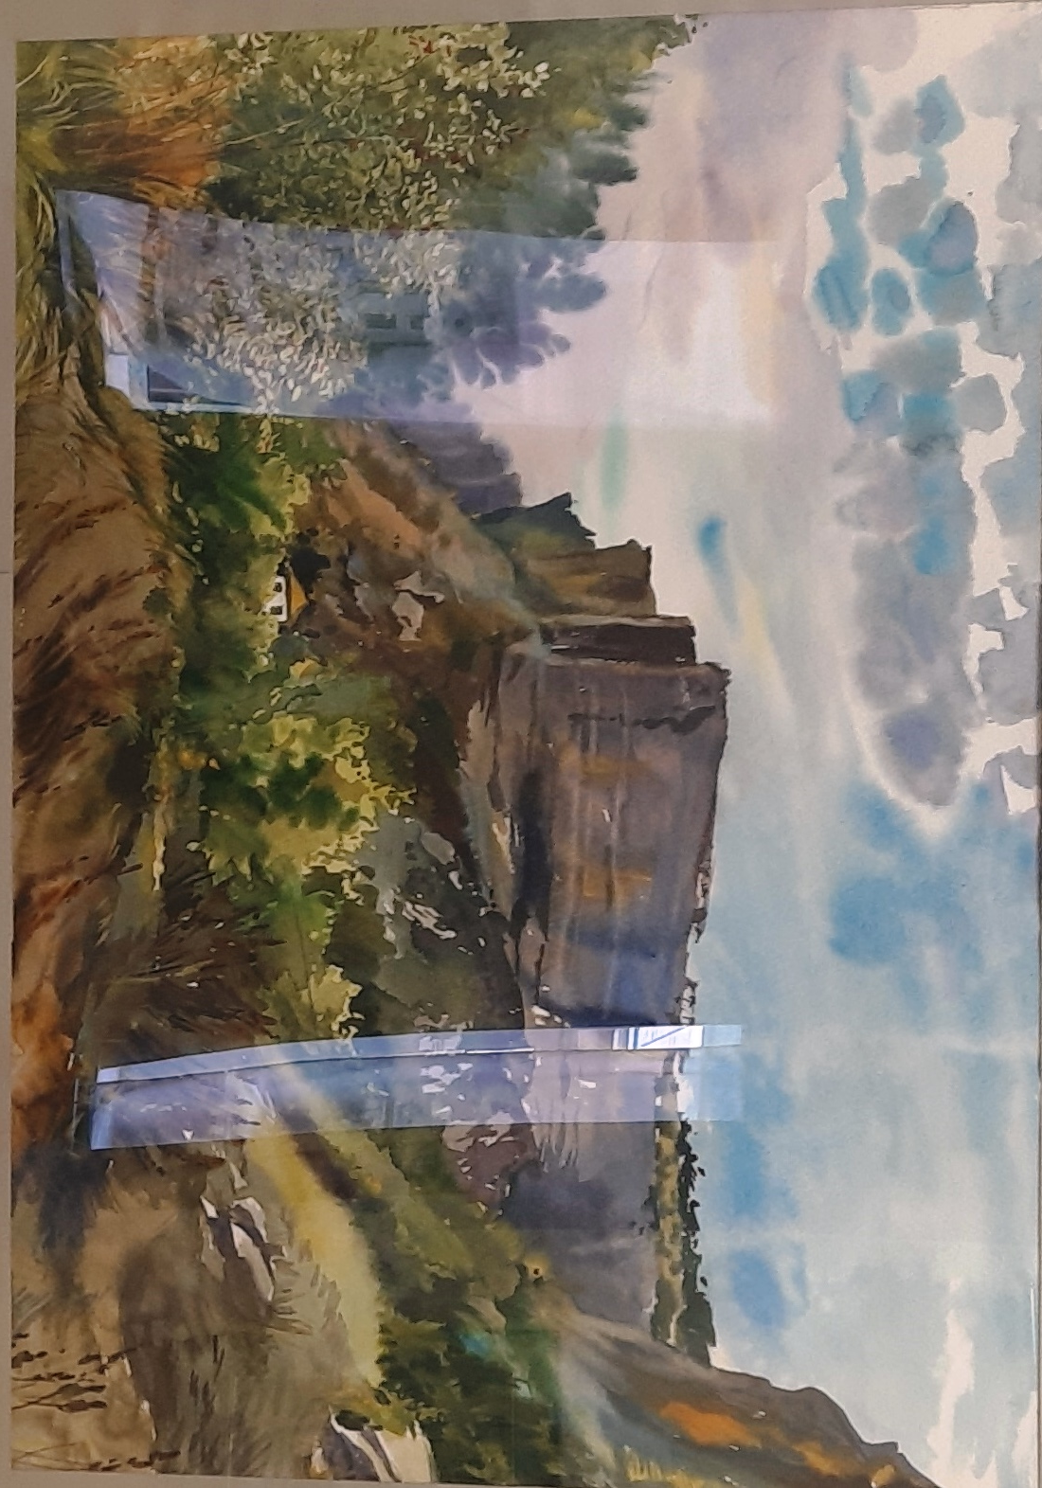
«Куст шиповника»
2023. бум., акв, 54х78

Slide 13
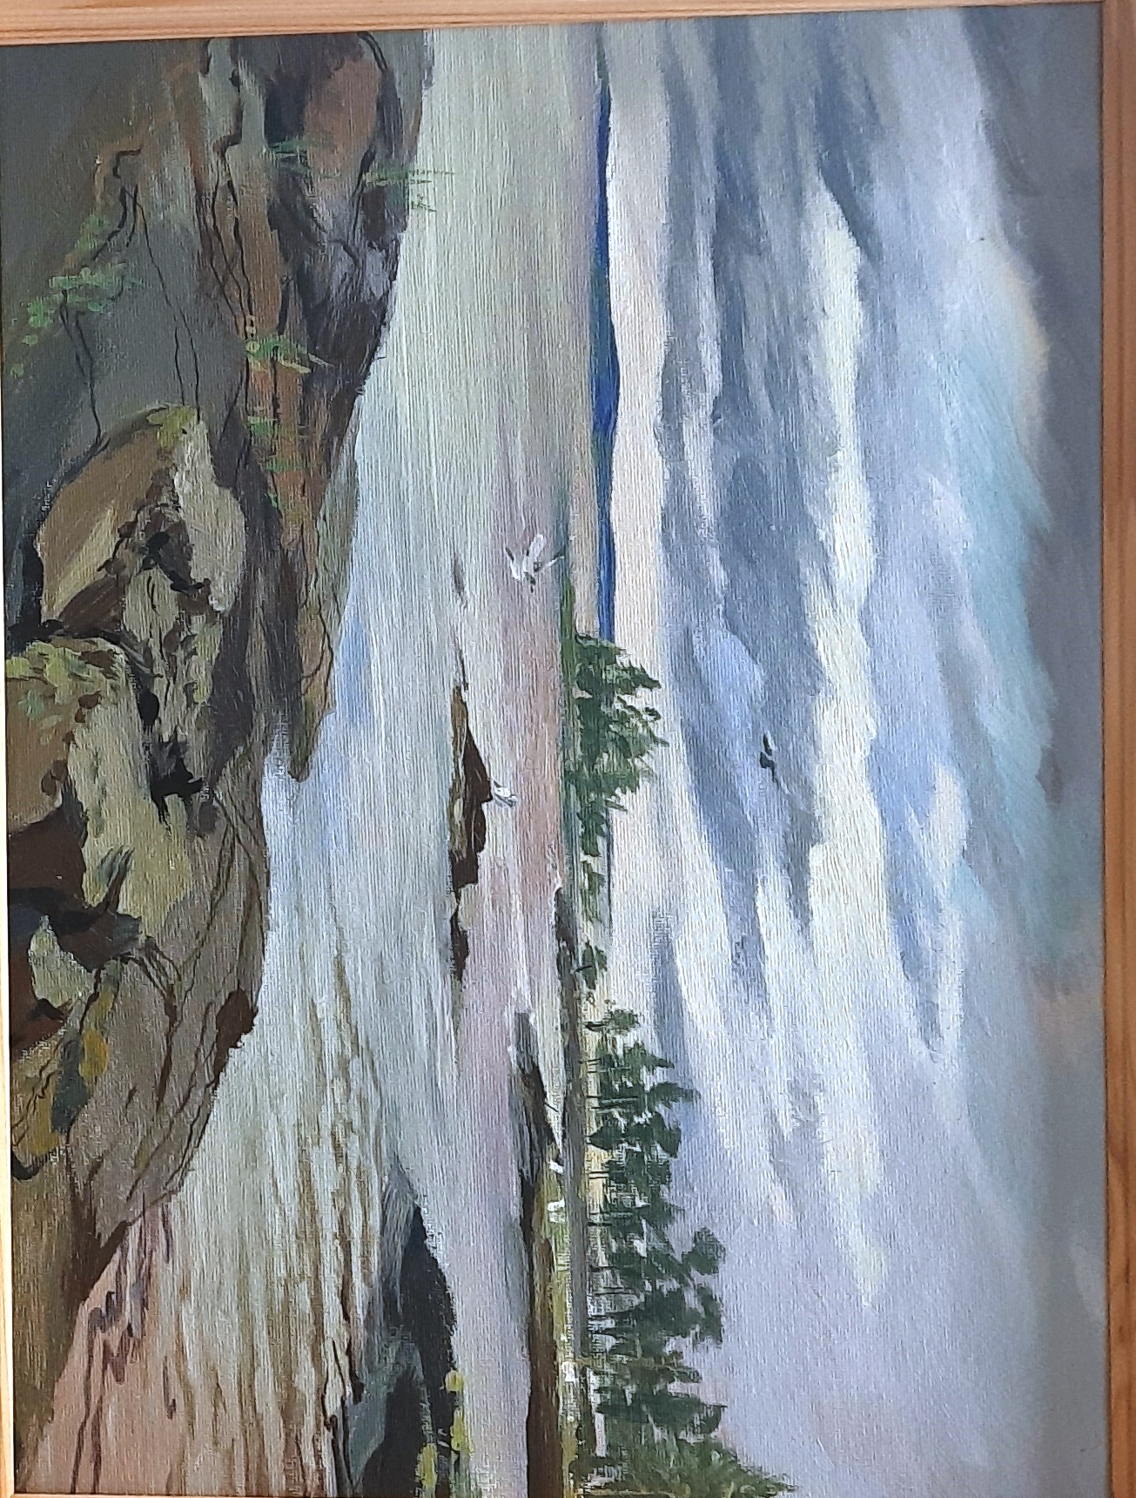
«Ладога»
2023. Х., акрил, 30х40

Slide 14
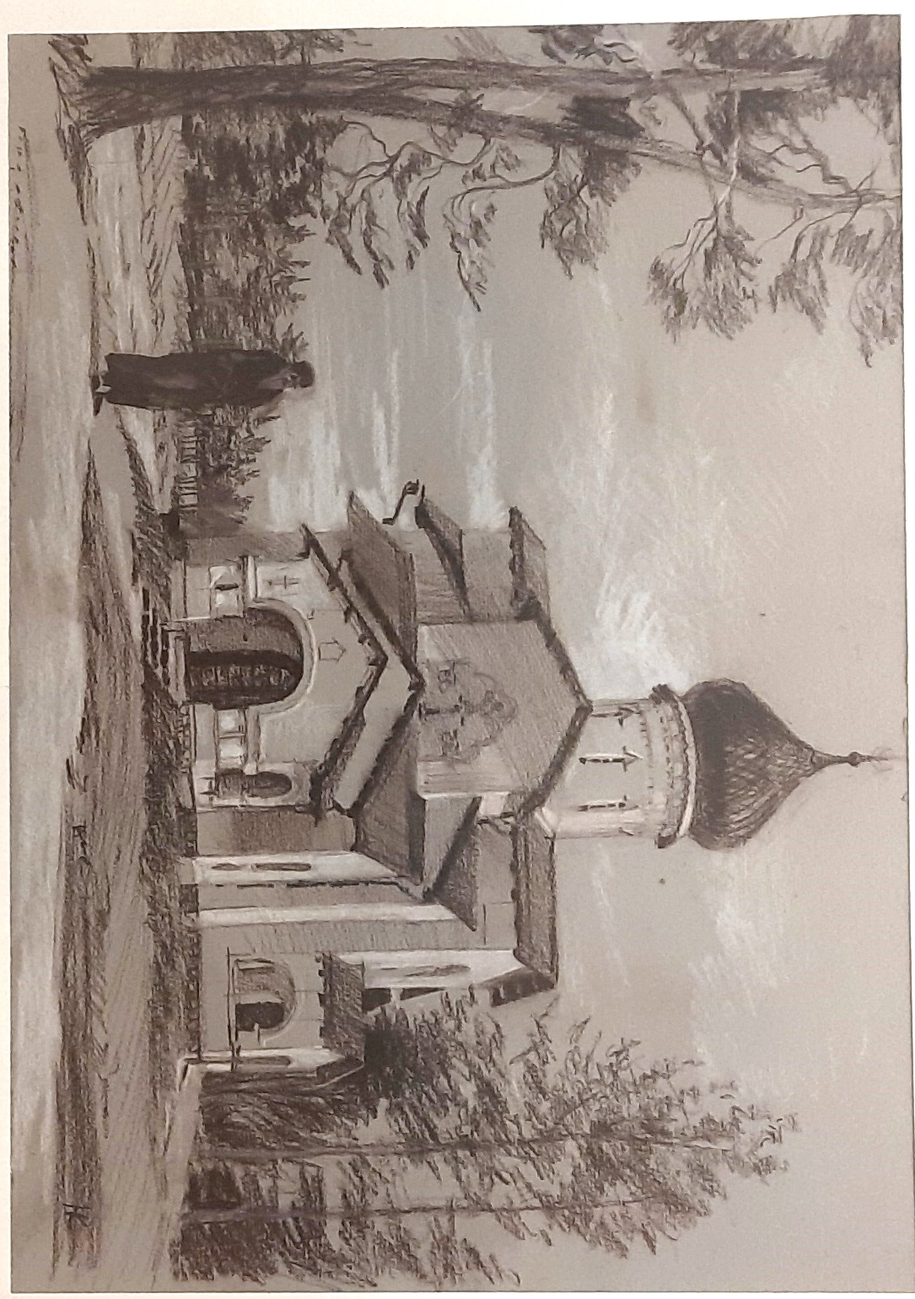
«Монах. Казанский скит»
2023. Тон. Бум. Сепия. 29х41

Slide 15
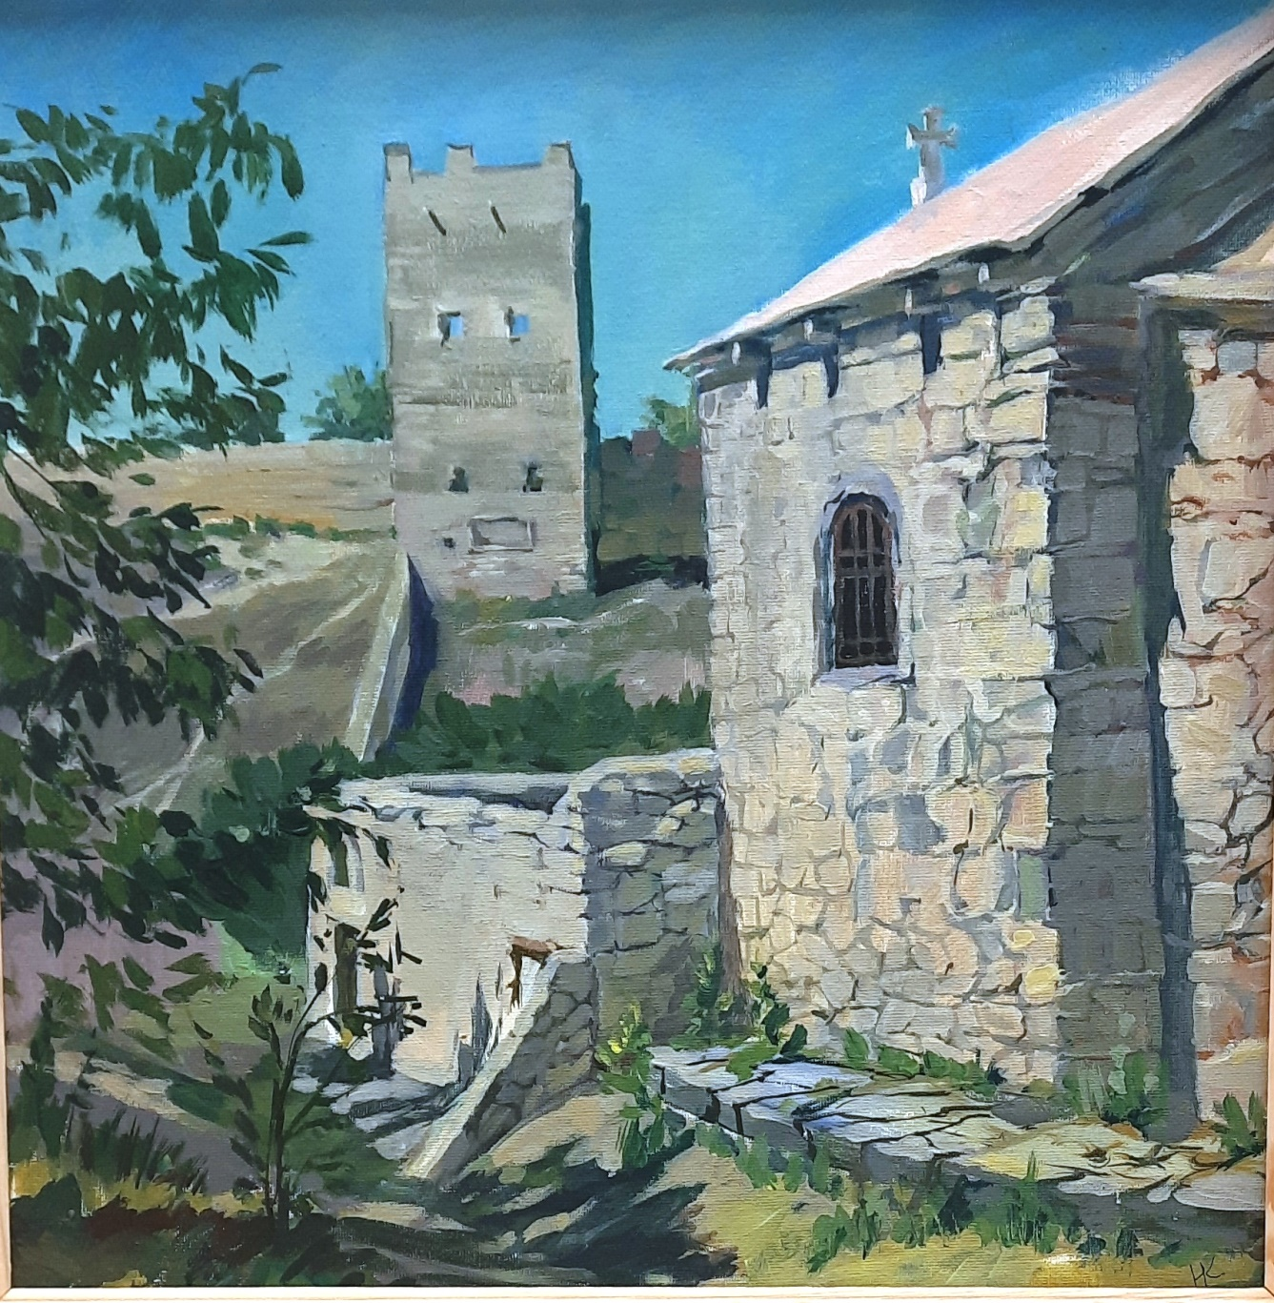
«Морские врата древней Кафы»
2023. Х., акрил, 40х40

Slide 16
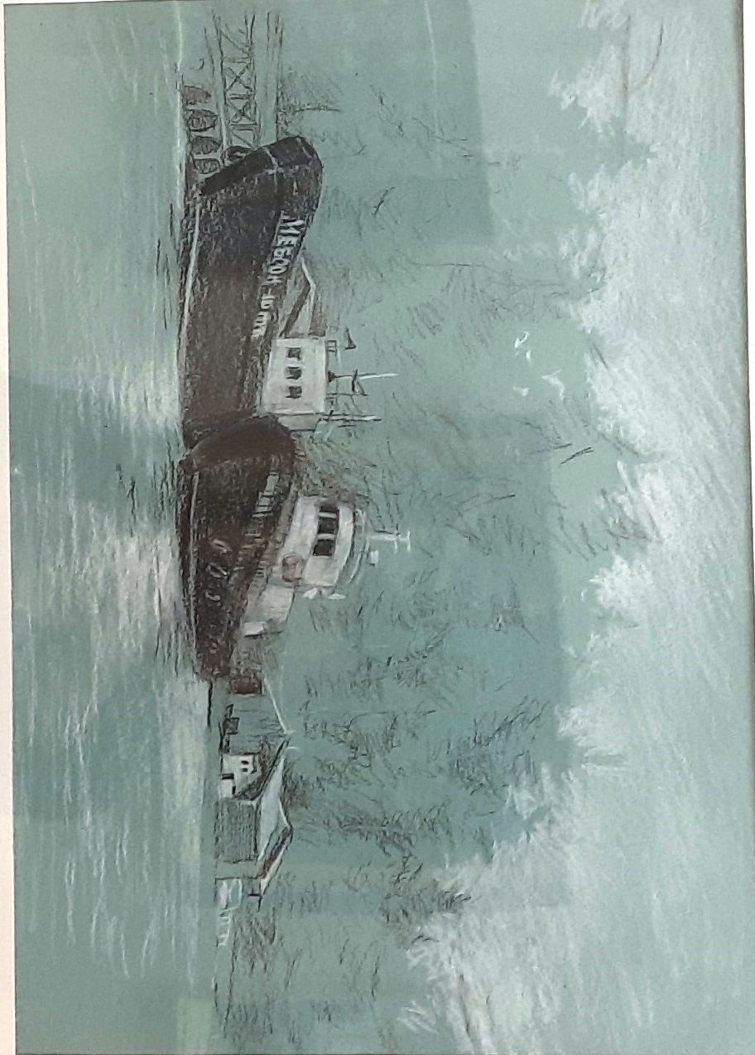
«На причале»
2023. Тон. Бум. Сепия. 29х42

Slide 17
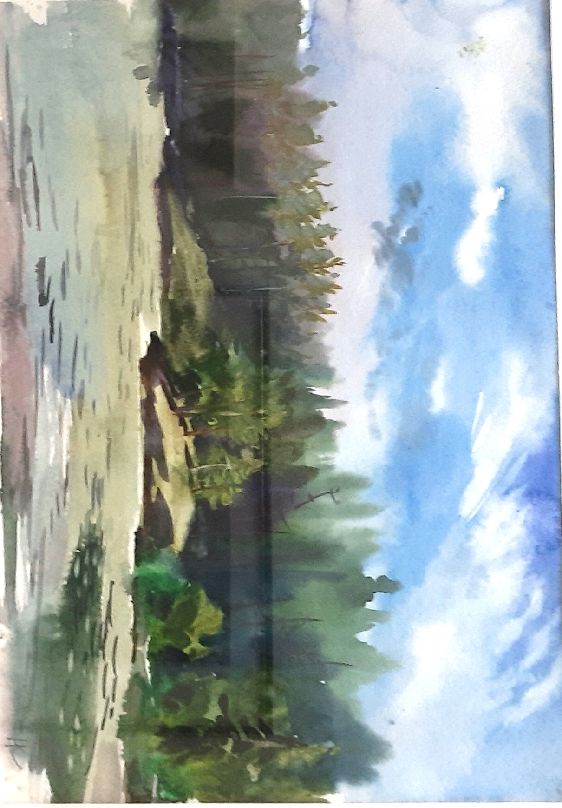
«Последний луч»
2023. акв. 21х30

Slide 18
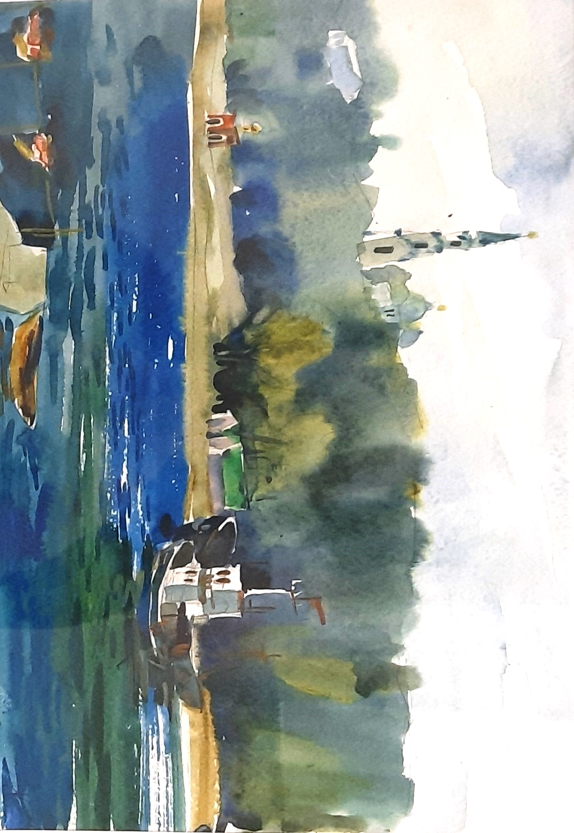
«Пристань»
2023. акв. 21х30

Slide 19
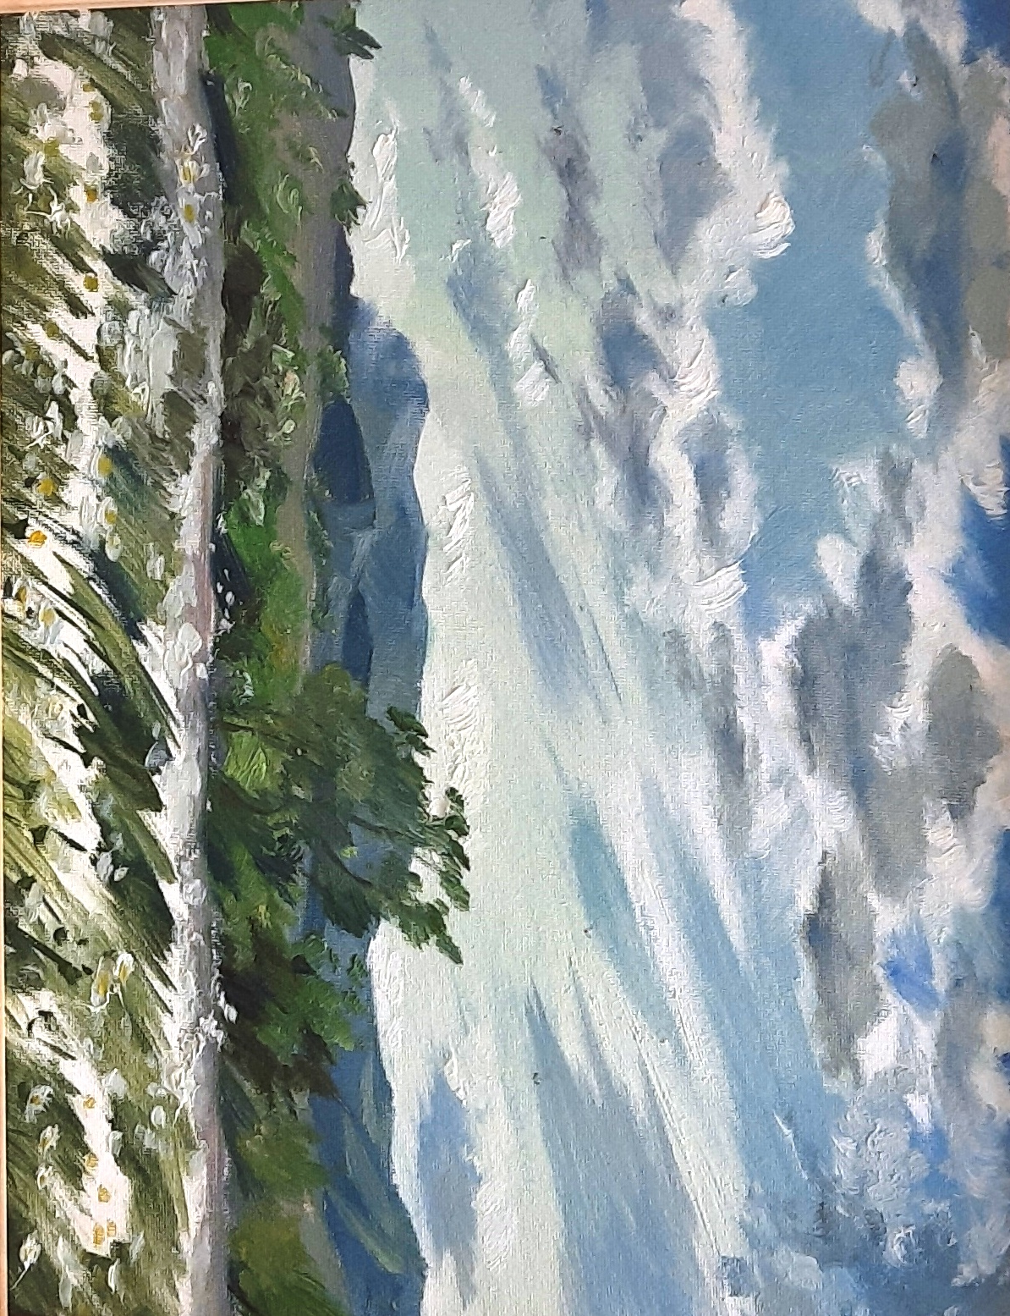
«Ромашковый ветер»
2023. Х., масло, 30х40

Slide 20
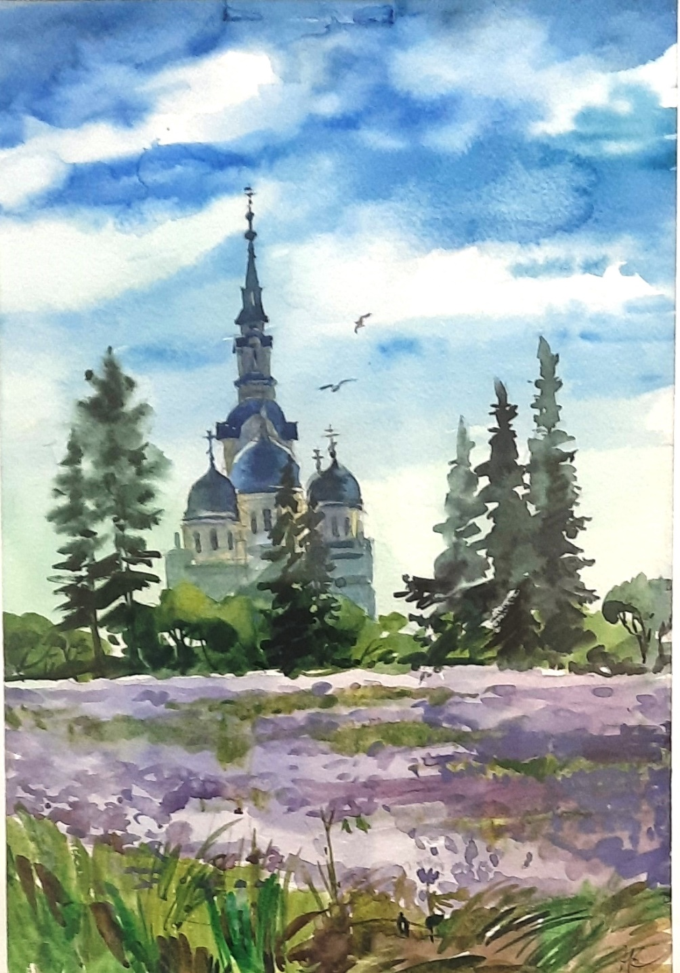
«Свято-Преображенский Валаамский
монастырь»
2023. акв. 21х30

Slide 21
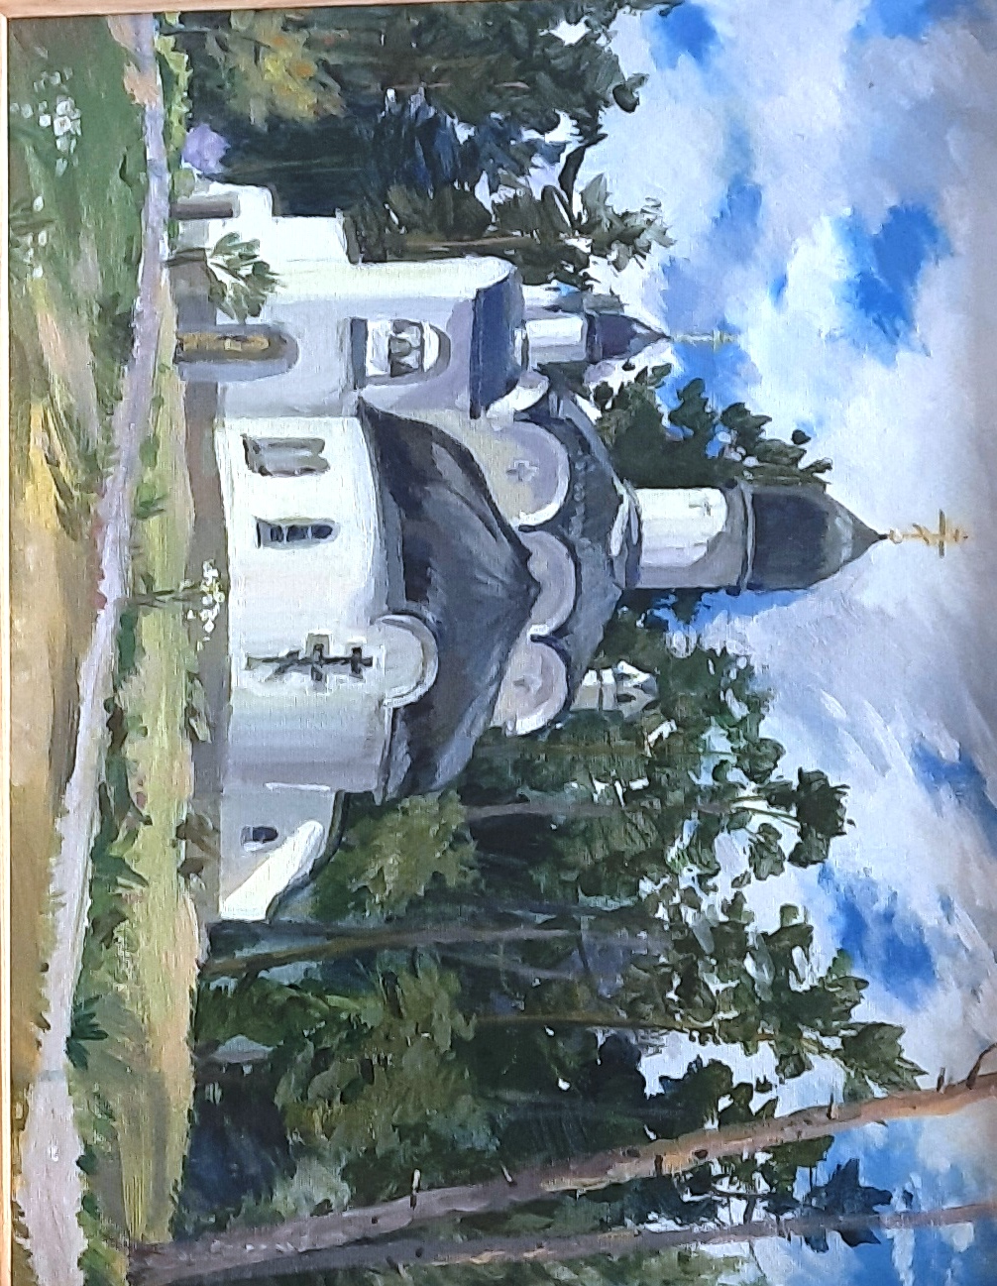
«Смоленский скит»
2023. Х., акрил, 35х45

Slide 22
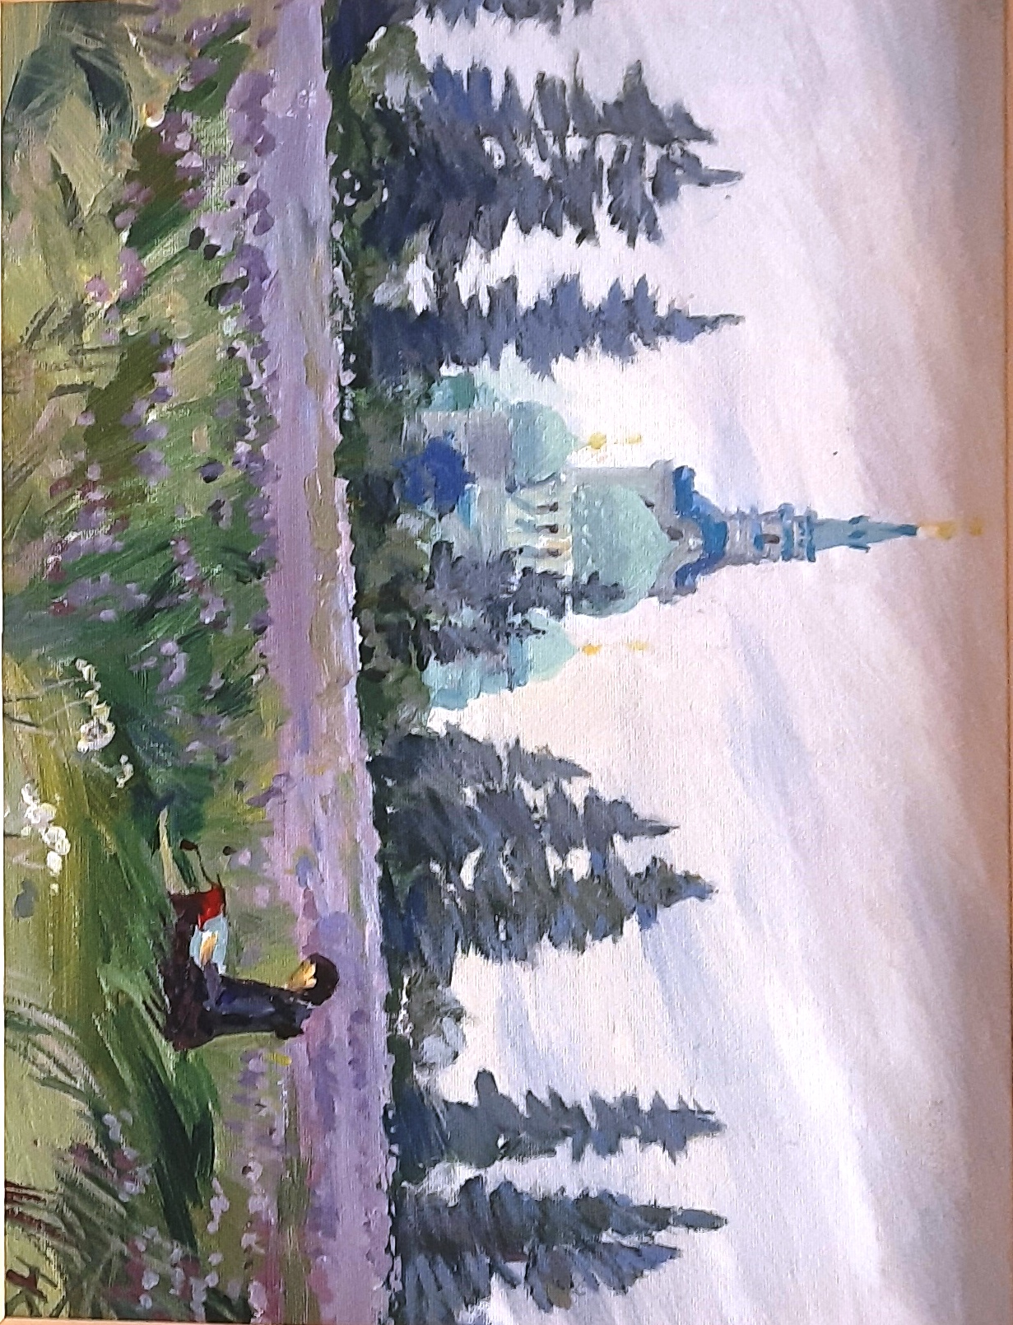
«Фацелия цветёт»
2023. Х., акрил, 30х40

Slide 23
Над презентацией работали:
Начальник отдела по научно-просветительской работе Яковлева Т.В.
Симферополь, 2023

